Slide 1
Tema 2
La Caja.
Sistemas de Refrigeración.
Fuentes de Alimentación.

Slide 2
2.1 La caja
Es el chasis compuesto de metal y plástico que sirve de soporte para los elementos internos del ordenador.
Suele tener un diseño especifico y exclusivo para dispositivos móviles, portátiles, consolas y algunos ordenadores “de marca”.
Tiene un diseño estándar en ordenadores montados pieza a pieza (PC Clónicos)
¿Qué busco en una caja?:
Tiene que ser rígida y pesada.
Tiene que poseer buena ventilación.
Tiene que facilitar el acceso a los elementos
Soportes de una caja genérica para un PC clónico:
Anclajes para la placa base
Bahías de 5,25’’
Bahías de 3,5’’
Bahías de 2,5’’
Zócalos para ventiladores
Soporte para la fuente de alimentación
Ranuras para las tarjetas de expansión
Ranuras para los conectores

Slide 3
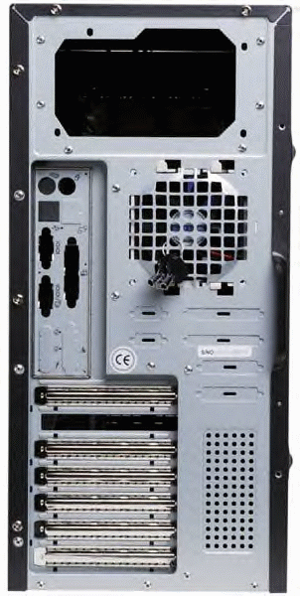
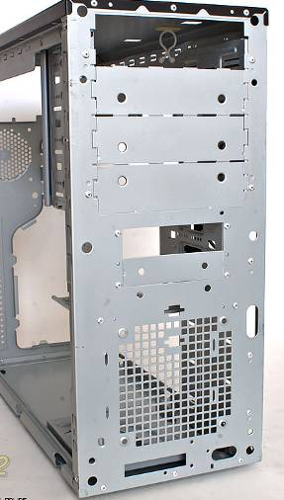
2.1 La caja

Slide 4
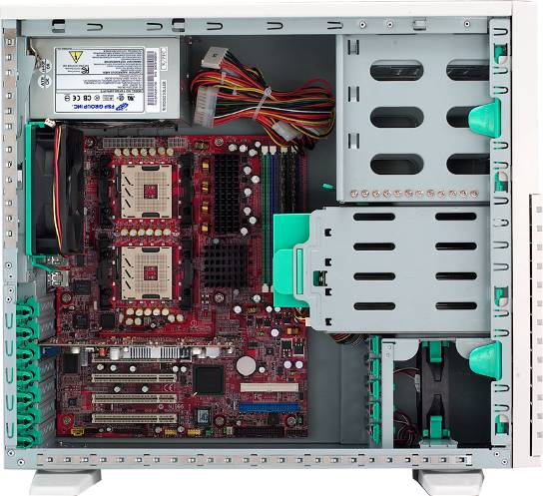
2.1 La caja
Bahías de 5,25’’
Fuente de alimentación
Ventilador trasero
Bahías de 3,5’’
Placa base
Ventilador delantero

Slide 5
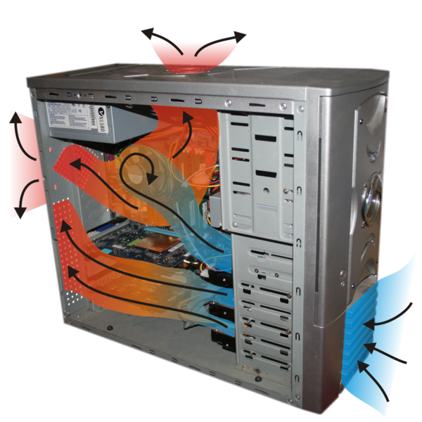
2.1 La caja

Slide 6
2.1 La caja
Tornillería de la caja
Tornillos 6/32 (tornillos de cabeza hexagonal o tornillos de roca ancha)
Tapas de las cajas.
La fuente de alimentación.
Sujeción de la placa base (según la caja).
Las tarjetas de expansión (según la caja).
Los discos duros y unidades SSD.
Tornillos 6/32 Screwless
Tapas de las cajas.
Tornillos M3 (tornillos de cabeza redonda o tornillos de lectora)
Las tarjetas de expansión (según la caja).
Sujeción de la placa base (según la caja).
Unidades ópticas.
Tornillos 7/32 (tornillos de cooler)
Ventiladores del chasis.
Tornillos espaciadores
Sujeción de la placa base (pueden ser 6/32 o M3).
Anclajes de plástico o metálicos.
Sujeción de la placa base (pueden ser 6/32 o M3).

Slide 7
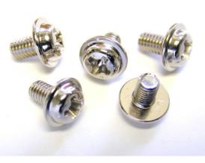
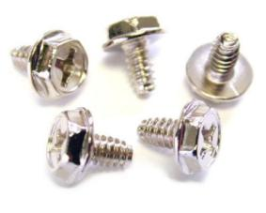
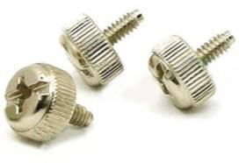
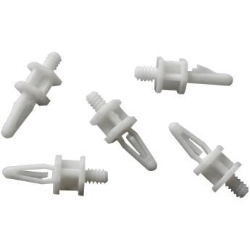
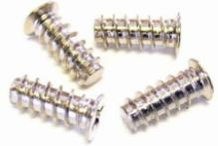
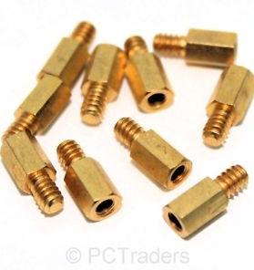
2.1 La caja
Tornillería de la caja

Slide 8
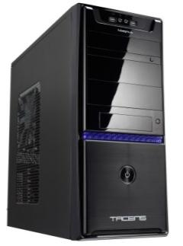
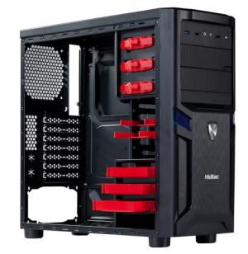
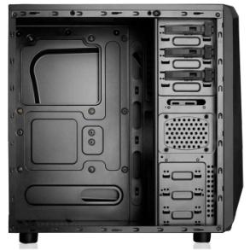
2.1 La caja
Tipos de cajas de PC de sobremesa clónicos actuales:
Semitorre
Buena ventilación.
Su tamaño permite la colocación de múltiples elementos.
Normalmente disponen de cuatro bahías de 5,25’’ y otras cuatro de 3,5’’
Dispone de bastante espacio para las tarjetas de expansión.

Slide 9
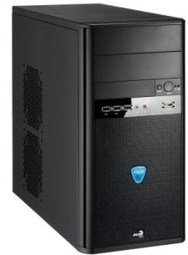
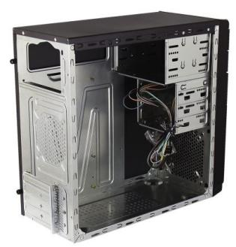
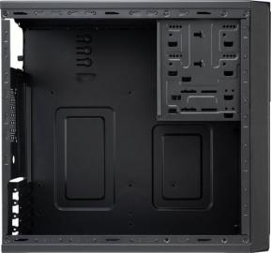
2.1 La caja
Tipos de cajas de PC de sobremesa clónicos actuales:
Minitorre
Buena ventilación
Cajas muy extendidas dada su versatilidad
Normalmente dispone de una o dos bahías de 5,25’’ y dos o tres bahías de 3,5’’
Dispone de suficiente espacio para tarjetas de expansión.

Slide 10
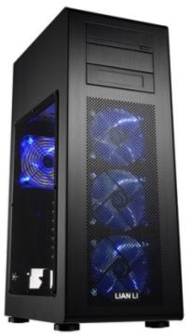
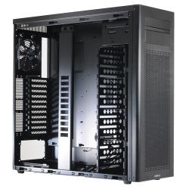
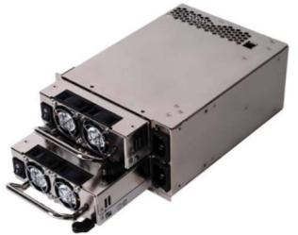
2.1 La caja
Tipos de cajas de PC de sobremesa clónicos actuales:
Torre (Gran torre)
Cajas altas y anchas.
Destinado al uso de servidores o estaciones de trabajo.
Puedes colocar una gran cantidad de dispositivos.
Están diseñadas para potenciar la ventilación y el funcionamiento continuo.
Pueden tener elementos redundantes (como el caso fuente de alimentación)
Preparadas para la extracción en caliente de dispositivos.

Slide 11
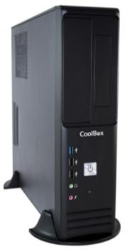
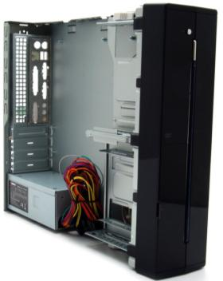
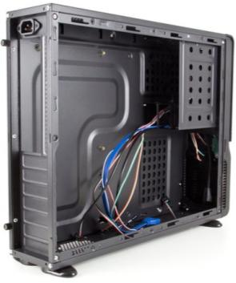
2.1 La caja
Tipos de cajas de PC de sobremesa clónicos actuales:
Slim (TFX)
Su tamaño es parecido a las minitorres.
Diseñadas para colocarse en vertical con peanas o en horizontal.
Dispone de una bahía de 5,25’’ y dos o tres bahías de 3.5’’
Antes estaban muy extendidas, pero ahora están cada vez más en desuso.
Estás diseñadas para colocar el monitor sobre ella.
Las ranuras de las tarjetas de expansión son de perfil bajo.

Slide 12
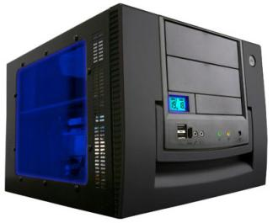
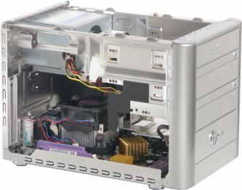
2.1 La caja
Tipos de cajas de PC de sobremesa clónicos actuales:
Cubo (Barebone)
Cajas de pequeño tamaño y diseño estético.
Admite pocos elementos internos, a veces ninguno.
Su principal problema es el calentamiento aunque sus componentes internos no suelen calentarse mucho al ser de bajo consumo.

Slide 13
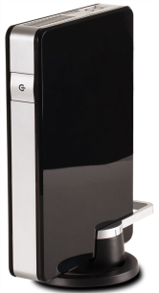
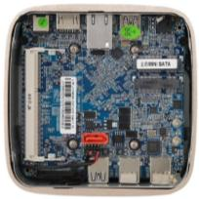
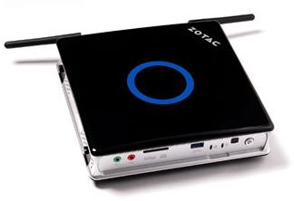
2.1 La caja
Tipos de cajas de PC de sobremesa clónicos actuales:
Minibarebone
Cajas de muy reducido tamaño y diseño estético.
Reducida o nula posibilidad de configuración.
No necesitan sistemas de refrigeración ya que suelen contener arquitecturas de bajo consumo.
Orientados al Home Cinema.

Slide 14
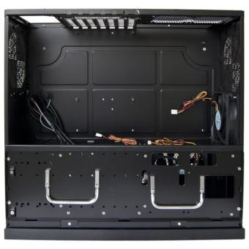
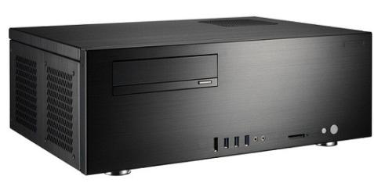
2.1 La caja
Tipos de cajas de PC de sobremesa clónicos actuales:
HTPC
Su tamaño es parecido a las minitorres.
Diseñadas para colocarse en horizontal.
Dispone de una bahía de 5,25’’ y una o dos bahías de 3.5’’
Orientados al Home Cinema.

Slide 15
2.1 La caja
Cajas para otros equipos son especificas para cada fabricante y modelo:
Portátiles:
Periféricos integrados en la carcasa.
Mala ventilación.
Diseño estético.
Videoconsolas:
Relativa portabilidad y resistencia.
Muy buena ventilación.
Diseño estético.
Tablets y Smartphones:
Pantalla táctil integrada.
Ausencia de ventilación (refrigeración por disipación).
Absorción de golpes y vibraciones.
Diseño estético.

Slide 16
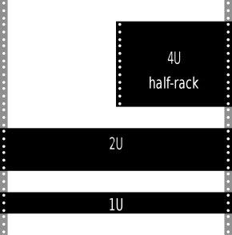
2.2 Bastidores (Racks)
Son cajas metálicas diseñadas para alojar servidores.
También pueden contener otros dispositivos comunicaciones o de alimentación.
Estas estanterías suele colocarse en salas climatizadas debido a las altas temperatura que pueden alcanzar.
El rack se dividen por zonas diferenciadas en altura y medidas con la unidad rack.
1 U = 1,75’’ (4,445 cm)

Slide 17
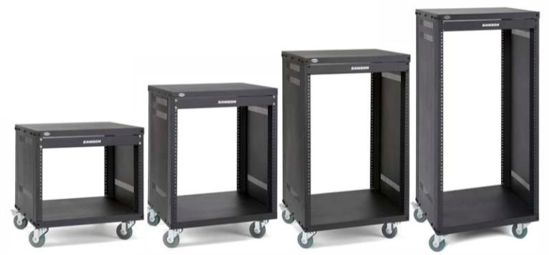
2.2 Bastidores (Racks)
17
17

Slide 18
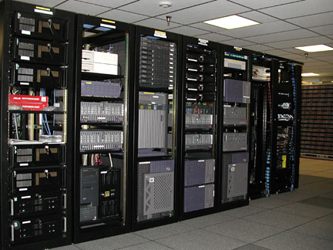
2.2 Bastidores (Racks)
18
18

Slide 19
2.3 Fuente de alimentación
Es el elemento que suministra energía al sistema.
Convierte la corriente de alterna (AC) a corriente continua (DC) (La corriente alterna en la unión europea es 220V).
Esta conversión genera una gran cantidad de calor.
La potencia máxima nos indica cuanta energía podemos pedirle a la fuente de alimentación.
Se conectan a la red eléctrica mediante un cable IEC (C13-Schuko)
Se debe de adecuar la potencia máxima a las necesidades del equipo:
250-1500 W para PC de sobremesa.
40-200 W para PC portátiles (adaptadores).
2,5-15 W pará cargadores USB de dispositivos móviles.
La eficiencia es un porcentaje determina cuanta energía se aprovecha de esa conversión. El resto se desperdicia en forma de calor.
Esta eficiencia decrece cuando alcanzamos la potencia máxima.

Slide 20





2.3 Fuente de alimentación
Para promover el ahorro energético, las fuentes de alimentación de los PC clónicos siguen la certificación 80 Plus (más de 80% de eficiencia)
 | Eficiencia (220 V)
Alimentación
20% | 80% | 81% | 85% | 88% | 90% | 94%
50% | 80% | 85% | 89% | 82% | 94% | 96%
100% | 80% | 81% | 85% | 88% | 91% | 91%

Slide 21
2.3 Fuente de alimentación
Eficiencia
100%
80%
Potencia Máxima

Slide 22
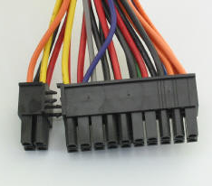
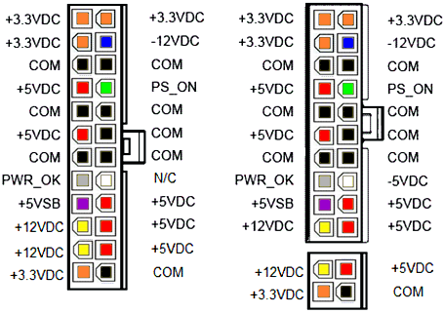
2.3 Fuente de alimentación
Conectores
Alimentación general de la placa base
Conector Molex ATX 20+4p
Conector Molex ATX 24p

Slide 23
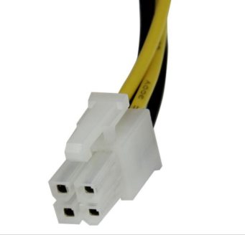

2.3 Fuente de alimentación
Conectores
Alimentación de la CPU
Conector Molex ATX 4p
COM
COM
+12VDC
+12VDC

Slide 24
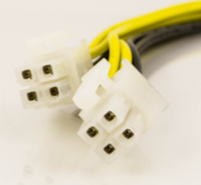
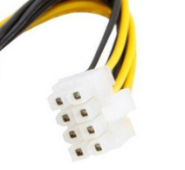



2.3 Fuente de alimentación
Conectores
Alimentación de la CPU
Conector Molex ATX 4+4p
Conector Molex EPS 8p
COM
COM
+12VDC
+12VDC
COM
COM
+12VDC
+12VDC
COM
COM
COM
COM
+12VDC
+12VDC
+12VDC
+12VDC

Slide 25
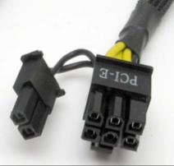
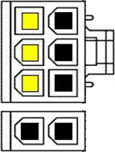
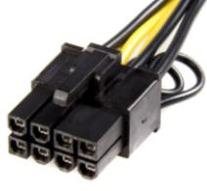
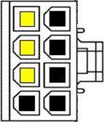
2.3 Fuente de alimentación
Conectores
Alimentación de tarjetas de expansión PCIe
Conector Molex PCIe 6+2p
Conector Molex PCIe 8p
+12VDC
+12VDC
+12VDC
COM
COM
COM
COM
COM
+12VDC
+12VDC
+12VDC
COM
COM
COM
COM
COM

Slide 26
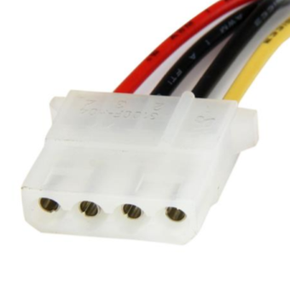

2.3 Fuente de alimentación
Conectores
Alimentación de dispositivos ATAPI (IDE)
Conector Molex Universal 4p
+12VDC
COM
COM
+5VDC

Slide 27

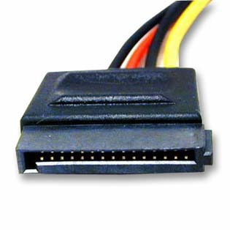
2.3 Fuente de alimentación
Conectores
Alimentación de dispositivos SATA
Conector SATA
N/C (+3.3VDC)
N/C (+3.3VDC)
N/C (+3.3VDC)
COM
COM
COM
+5VDC
+5VDC
+5VDC
COM
COM
COM
+12VDC
+12VDC
+12VDC

Slide 28
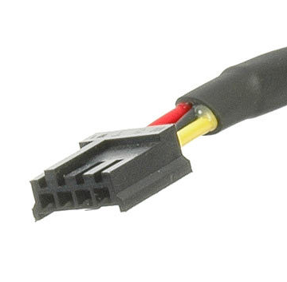

2.3 Fuente de alimentación
Conectores
Alimentación de dispositivos floppy (obsoletos)
Conector Berg LP4
+5VDC
COM
COM
+12VDC

Slide 29
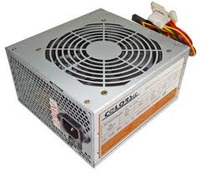
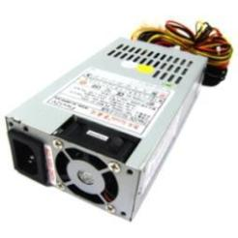
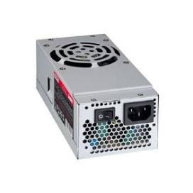
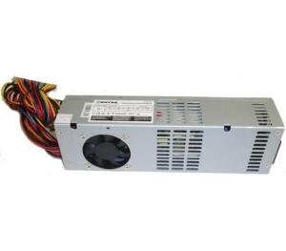
2.3 Fuente de alimentación
Factor de forma
ATX
Flex ATX
TFX
ITX

Slide 30
2.3 Fuente de alimentación
Sistemas de alimentación ininterrumpida (SAI o UPS)
Son dispositivos proporcionan energía eléctrica sustituyendo a la alimentación principal para salvaguardar el funcionamiento de uno o varios equipos.
Utiliza baterías para sustituir la alimentación principal otorgando un tiempo de autonomía muy limitado.
La misión principal de una SAI es inmunizar los aparatos conectados a los corte eléctrico.
Como función adicional, mejoran la calidad de la energía eléctrica filtrando subidas y bajadas de tensión y eliminando fluctuaciones de la corriente alterna.
Tipos:
SAI stand-by: Cuando hay un corte de corriente, suministran corriente alterna proveniente de las baterías mediante un circuito paralelo. Son las más indicadas para equipos personales.
SAI in-line: Parecidas a las SAI stand-by pero más fiables al tener un sistema de filtrado más eficaz. Ideales para servidores.
SAI on-line: Son las propias baterías las que realizan el filtrado de forma continua. Son poco eficaces pero fáciles de montar. Indicadas para conectar múltiples equipos.
SAI DC: Parecidas a las SAI on-line pero suministra corriente continua.

Slide 31


2.3 Fuente de alimentación
Sistemas de alimentación ininterrumpida (SAI o UPS)
SAI stand-by
Red Eléctrica
Filtro
Rectificador
Batería
Inversor
SAI in-line
Red Eléctrica
Filtro
Inversor
Rectificador
Batería
SAI on-line
Red Eléctrica
Rectificador
Inversor
Batería
SAI DC
Red Eléctrica
Rectificador
Batería

Slide 32
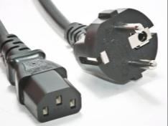
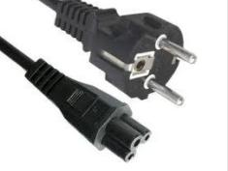

2.3 Fuente de alimentación
Adaptadores de equipos portátiles
Generalmente suministran 12-19 V.
Son externos para no expone el equipo al calor.
El conector al portátil es especifico para cada voltaje suministrado por el adaptador.
Mientras suministran energía al equipo cargan las baterías.
Los principales tipos de cable adaptador-red eléctrica son de tres tipos:
Cable C13-Schuko (IEC) (Dos polos y toma de tierra)
Cable C5-Schuko (trébol) (Dos polos y toma de tierra)
Cable C7-Europlug (ocho o escopeta) (Dos polos sin toma de tierra)

Slide 33

2.3 Fuente de alimentación
Cargadores de dispositivos móviles
Realizar la carga de las baterías de los dispositivos móviles.
Suministran 5 V de acuerdo al estándar USB.
La velocidad de carga dependerá el amperaje del cargador.
Nunca se puede suministrar más amperaje del indicado el cargador como amperaje máximo.
Nunca se puede aceptar más amperaje del que el dispositivo esté diseñado para la carga.
La velocidad de carga dependerá del amperaje es más bajo (del dispositivo o del cargador).
Para la carga se utiliza el cable USB-A macho a μUSB-B macho.

Slide 34
2.3 Fuente de alimentación
Baterías de portátiles y dispositivos móviles
Baterías de Níquel Cadmio (NiCd):
Vida útil de 1000-1500 ciclos carga y descarga.
Obsoletas debido a su efecto memoria (requieren realizar descargas completas)
Son muy contaminantes.
Baterías Hidruro Metálico de Níquel (NiMH):
Vida útil de 500-2000 ciclos carga y descarga.
Presentan problemas de autodescarga. Requieren uso continuo.
Baterías de Litio (Li-Ion):
Vida útil de 400-1200 ciclos carga y descarga.
Presentan elevada capacidad de carga (medida en miliamperios-hora mAh).
Son sensibles a la temperatura.
Su coste es elevado.
Baterías de Polímero Litio (LiPo):
Vida útil es superior a 1000 ciclos carga y descarga.
Están empaquetadas en bolsas flexibles.
Tienen una gran capacidad de carga (5-12 veces más que las de NiMH).
Son muy delicadas, un fallo puede hacerlas arder.
Necesitan cargadores especiales.
Baterías de Grafeno: En desarrollo

Slide 35
2.4 Refrigeración
La misión del sistema de refrigeración es reducir la temperatura de los componentes que más se calientan (generalmente procesadores).
Los dispositivos móviles están diseñados para calentarse poco, y no precisan sistemas activos de refrigeración.
Elementos refrigeradores básicos:
Ventiladores
Disipadores
Resina térmica
Heatpipes
Refrigeración avanzada:
Refrigeración líquida
Circuitos de agua (Watercooling)
Circuitos de metal líquido
Inmersión en aceite mineral
Refrigeración termoeléctrica (TEC).
Criogenia

Slide 36





2.4 Refrigeración
Ventilación

Slide 37

2.4 Refrigeración
Ventilación

Slide 38



2.4 Refrigeración
Disipadores de CPU tipo Intel

Slide 39




2.4 Refrigeración
Disipadores de CPU tipo Intel

Slide 40



2.4 Refrigeración
Disipadores de CPU tipo Intel

Slide 41



2.4 Refrigeración
Disipadores de CPU tipo AMD

Slide 42




2.4 Refrigeración
Disipadores de CPU tipo AMD

Slide 43




2.4 Refrigeración
Disipadores de CPU tipo AMD

Slide 44




2.4 Refrigeración
Disipadores de otros procesadores

Slide 45


2.4 Refrigeración
Sistemas de refrigeración auxiliares para portátiles:

Slide 46
2.4 Refrigeración
Pasta térmica
Es una suspensión que incrementa la conducción de calor entre dos superficies, en este caso entre un procesador u otro elemento que haya que refrigerar y un disipador.
Tipos de suspensión:
Suspensión de aceite de silicona
Tiras termoplásticas
Metal líquido
Tipos de partícula:
Suspensión cerámica (blancas)
Suspensión metálica (plateadas o grises)
Base de aluminio
Base de cobre
Base de oro y cobre
Base de plata
Suspensión de polvo de diamante


Slide 47
2.4 Refrigeración
Heatpipes
Un heatpipe es una bomba térmica que funciona gracias al cambio de densidad que sufren los fluidos al modificar su temperatura.
Este fenómeno hace que en presencia de la gravedad, el fluido caliente suba y el frio descienda (convención natural).
El sistema de heatpipes que se utiliza en ciclo cerrado en donde una mezcla de agua y otros componentes para mejorar sus propiedades, se calienta en la base y se evapora, sube por una tubería hasta el disipador, se condensa y baja como líquido a la base nuevamente.
El transporte de calor es muy superior al que alcanza un disipador de metal tradicional.
En la practica se suele combinar estas técnicas con disipadores de alto rendimiento y ventiladores.


Slide 48



2.4 Refrigeración
Heatpipes

Slide 49
2.4 Refrigeración
Circuitos de agua
Esta técnica de enfriamiento utiliza agua en vez de disipadores de calor y ventiladores. El agua tienen mayor capacidad térmica que el aire. La idea es extraer el calor generado por los componentes de la computadora el agua, enfriarla una vez fuera de la caja y luego reintroducirla.
El agua utilizada suele ir mezclada con otros compuestos para aumentar su capacidad térmica.
Los componentes a refrigerar (CPU, chipset, GPU y opcionalmente discos duros) se encajan en bloques con una entrada y una salida.
Se almacena en un depósito y de ahí pasa a una bomba, que es la encargada de mover y dar presión al fluido para pasar por todos los bloquesmediante tubos de plástico.
Cuando el agua ya ha pasado por todos los elementos se dirige al radiador donde se vuelve a enfriar antes de entrar otra vez en el deposito cerrando así el ciclo.
Se logra óptimos resultados. Ideales para el overclocking.
Esta técnica también se utiliza en portátiles cuando a estos no les basta la refrigeración normal por ventilación.

Slide 50




2.4 Refrigeración
Circuitos de agua


Slide 51


2.4 Refrigeración
Circuitos de agua

Slide 52

2.4 Refrigeración
Circuitos de metal líquido
Es un sistema parecido al los circuitos de agua, pero que en su lugar se utiliza amalgamas de Galio o Indio que cuenta con una mayor capacidad térmica.
El liquido metálico es bombeado electromagnéticamente sin necesidad de bomba mecánica.

Slide 53
2.4 Refrigeración
Inmersión en aceite mineral
El aceite no conduce la electricidad, así que se puede sumergir la placa base por completo en un recipiente lleno de aceite mineral.
La disipación de calor se efectúa primero entre los componentes y el aceite y después del aceite al exterior a través de las paredes de la caja.
Opcionalmente se puede hacer que el aceite circule por un radiador de refrigeración liquida para restaurar la temperatura del aceite.
Este método es muy eficiente porque es integral. Se disipa del calor del sistema entero manteniendo la temperatura constante (ambiental).
No se deben sumergir discos duros ni unidades ópticas, ya que no toleran este tipo de refrigeración.
Es un método económico y fácil de implementar.
Se logra aislar la placa de elementos externos potencialmente perjudiciales (polvo o humedad).
La principal desventaja es la degradación de los condensadores de los circuitos por la gradual penetración del aceite.
Este procedimiento se puede realizar de forma parcial. El PC Apple PowerMac G5 es un ejemplo de una implementación comercial de este sistema de refrigeración.

Slide 54


2.4 Refrigeración
Inmersión en aceite mineral


Slide 55


2.4 Refrigeración
Refrigeración termoeléctrica (TEC)
Se basan en las propiedades termoeléctricas de semiconductores que al conectarse a pistas de cobre, las hacen enfriar cuando se le aplica una diferencia de potencial (efecto Peltier).
El sistema complementario suele ser de enfriamiento por ventilación (Air Chiller ) o por agua (Water Chiller) bastante más efectivo.

Slide 56
2.4 Refrigeración
Criogenia
En la criogenia se utiliza materiales a temperaturas extremadamente bajas aplicados directamente sobre el microprocesador para mantenerlo frío.
El líquido refrigerante se evapora muy rápidamente y cuando lo hace por completo debe ser reemplazado.
Es posible dañar el microprocesador con esta técnica ya que supone frecuentes cambios de temperatura. Es por ello que la criogenia sólo es utilizada en casos extremos de overclocking y sólo por cortos periodos de tiempo.
Requieren de instalaciones complejas, y es muy aparatosa la manipulación de los materiales criogénicos.
Los materiales criogénicos que se suelen utilizar son:
Hielo seco (Punto de fusión del CO₂ = -78º C)
Nitrógeno líquido (Punto de fusión del N₂ = -196º C)
CO₂
N₂

Slide 57
2.4 Refrigeración
Humedad
El agua ambiental es un grandes problema para los componentes electrónicos.
Corroe las partes mecánicas.
Cortocircuita las partes electrónicas.
Para prevenir la acumulación de humedad se utiliza bolsas desecantes de gel de sílice.
Polvo
La acumulación de polvo puede ser muy problemática:
Contribuye al calentamiento de los elementos internos.
Su acumulación excesiva puede cortocircuitar las partes electrónicas.
Puede hacer menos eficientes las partes móviles, como los ventiladores.
Para evitar una excesiva acumulación de polvo deberemos hacer limpiezas periódicas.
En casos extremos deberemos recurrir a los filtros de aire.

